Slide 1
আজকের মাল্টিমিডিয়া ক্লাসে সকল কে জানাই
স্বাগতম

Slide 2
পরিচিতি
কাজী শাহানুর আলম
সহঃ শিক্ষক
পলিটেকনিক উচ্চ বিদ্যালয়, রংপুর

Slide 3
পাঠ পরিচিতি
৯ম শ্রেনী
বিষয়ঃ বিজ্ঞান
৯ম অধ্যায়

Slide 4
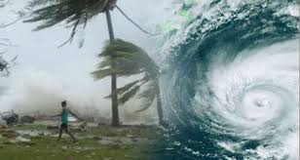
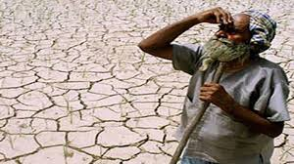
ছবির দিকে লক্ষ্য কর সবাই

Slide 5
আজকের পাঠ
দুর্যোগের সাথে বসবাস
বন্যা, খরা, সাইক্লোন

Slide 6
শিখন ফল
এই পাঠ শেষে শিক্ষার্থীরা -১। দুর্যোগ কি তা বলতে পারবে| ২। বিভিন্ন প্রকার দুর্যোগ ব্যাখ্যা করতে পারবে| ৩।দুর্যোগ সৃষ্টির কারন ও দুর্যোগ মোকাবেলার কৌশল নিরুপন করতে পারবে|

Slide 7
আলোচনা
দুর্যোগঃ দুর্যোগ হচ্ছে প্রাকৃতিক বা মনুষ্য সৃষ্ট ক্ষতিকর দুর্ঘটনা| এর ফলে ব্যাপক ক্ষতি সাধন, জান মালের বিপুল পরিমান ক্ষয় ক্ষতি হয়ে থাকে|
দুর্যোগ ২ ধরনের- ১। প্রাকৃতিক দুর্যোগ ২। মনুষ্য সৃষ্ট দুর্যোগ

Slide 8
প্রাকৃতিক দুর্যোগ গুলো নিম্নরুপ
প্রাকৃতিক
দুর্যোগ
বন্যা
খরা
জলোচ্ছাস
ভুমিকম্প

Slide 9
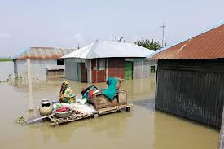
বন্যাঃ ভারী বর্ষন বা উজানের অববাহিকা থেকে আসা পানি খুব সহজে সাগরে যেতে না পেরে নদী ভরে দু কুল ছাপিয়ে তুলে তাকে বন্যা বলে|

Slide 10
বন্যার কারনঃ ১। নদী ভাংগন ও বর্জ্য অব্যাবস্থাপনার ফলে নদ নদী পানির ধারন ক্ষমতা হারিয়ে ফেললে|
২।মৌসুমী বায়ুর প্রভাবে সৃষ্ট জোয়ারের কারনে উজানের পানি নদনদীর মাধ্যমে সাগরে যেতে না পারার কারনে |

Slide 11
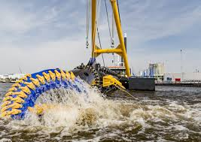
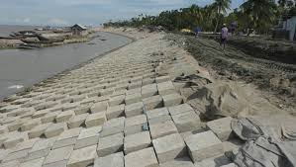
বন্যা প্রতিকারের উপায়ঃ ১। নদী শাষন
২।ড্রেজিং
৩।নদী তীরে বাধ নির্মান

Slide 12
খরাঃ মাটিতে পানির পরিমান কমে গেলে অর্থাৎ মাটি পানি শুন্য হয়ে গেলে খরার সৃষ্টি হয়।ফলে মাটিতে ফসল উতপন্ন হয় না
আমেরিকানদের মতে,একটানা ৩০ দিন বা বেশি সময়ের মধ্যে ২৪ ঘন্টায়৬,৪ মিঃমিঃ বৃষ্টি না হলে তাকে খরা বলে|

Slide 13
খরার কারন সমুহঃ
১।দীর্ঘ দিন শুস্ক আবহাওয়া ও বৃষ্টি পাত না হওয়া|
২। বাস্পীভবন বেশি হওয়া |
৩।অধিক বৃক্ষ নিধন|
৪। গ্রীন হাঊজের প্রভাব।
৫।গভীর নলকুপ দিয়ে ভুগর্ভস্থ পানি উত্তোলন।

Slide 14
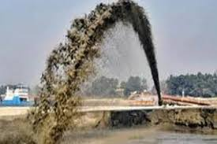
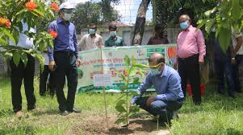
খরা রোধ করার উপায় ঃ
১। নদী শাষন । ২। বেশি পরিমানে বৃক্ষ রোপন।

Slide 15
একক কাজ
১। বন্যা হওয়ার কারন সমুহ লিখ?

Slide 16
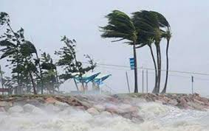
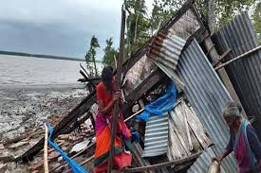
ঘুর্নিঝড়/ সাইক্লোন
নিম্ন চাপের কারনে যখন বাতাশ প্রচন্ড বেগে ঘুরে জান মালের ক্ষয় ক্ষতি করে তাকে ঘুর্নিঝড় বলে।

Slide 17
ঘুর্নিঝড়ের কারন সমুহ ঃ
১,নিম্নচাপ ও উচ্চ তাপমাত্রা ।
২।বংগোপসাগড়ের তাপমাত্রা ২৭ ডিগ্রি এর বেশী হলে।
৩।বাতাশের বেগ ঘন্টায় ৬৩ কিঃমিঃ বা তার বেশী হলে ।

Slide 18
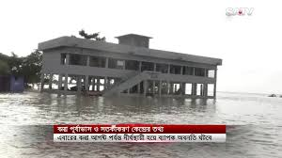
ঘুর্নিঝড় প্রতিকারের উপায় সমুহ
১। উচু আশ্রয়কেন্দ্র বা ভবন নির্মান
২।বাধ নির্মান
৩।প্রচুর গাছ লাগানো।
৪।পুর্বাভাস প্রদান
৫। জন সচেতনতা সৃষ্টি

Slide 19
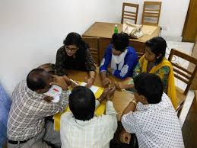
দলীয় কাজ
বন্যা, খরা ও ঘুর্নিঝড়ের ২ টি করে কারন লিখ?

Slide 20
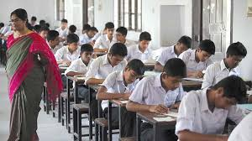
মুল্যায়ন
১। বাংলাদেশের খরা প্রবন এলাকা কোন গুলো?
২। সিডর বা আইলা কোন ধরনের দুর্যোগ?

Slide 21
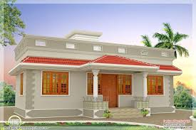
বাড়ীর কাজ
প্রাকৃতিক দুর্যোগ হতে রক্ষা পেতে তুমি কি কি ব্যাবস্থা গ্রহন করতে পার পরিকল্পনা মাফিক একটি চার্ট তৈরী করে নিয়ে আসবে|

Slide 22
ধন্যবাদ

